Slide 1
A IMPORTÂNCIA DA VISÃO MULTIDISCIPLINAR PARA TOMADA DE DECISÃO
BANCOS DE DADOS E INDICADORES DA SECRETARIA DE JUSTIÇA E SEGURANÇA PÚBLICA NORTEANDO A TOMADA DE DECISÃO.

Slide 2
BANCOS DE DADOS E INDICADORES DA SECRETARIA DE JUSTIÇA E SEGURANÇA PÚBLICA NORTEANDO A TOMADA DE DECISÃO.
APRESENTAÇÃO PESSOAL
NOME: FRANCO ALAN DA SILVA AMORIM
POSTO: CORONEL TEMPO DE POLICIA MILITAR: 28 ANOS
FUNÇÃO ATUAL: COMANDANTE ACADEMIA DE POLÍCIA MILITAR
PRINCIPAIS FUNÇÕES EXERCIDAS NA POLÍCIA MILITAR
ATIVIDADE DE INTELIGÊNCIA: 17 ANOS
ATIVIDADE DE TRÂNSITO: 6 ANOS

Slide 3
BANCOS DE DADOS E INDICADORES DA SECRETARIA DE JUSTIÇA E SEGURANÇA PÚBLICA NORTEANDO A TOMADA DE DECISÃO.
METODOLOGIA – REGRA GERAL DO BRASIL
PM
PC
DADOS
DADOS
NÃO É O PADRÃO DA SEJUSP/MS
DADOS
DADOS
CBM
AGEPEN

Slide 4
BANCOS DE DADOS E INDICADORES DA SECRETARIA DE JUSTIÇA E SEGURANÇA PÚBLICA NORTEANDO A TOMADA DE DECISÃO.
METODOLOGIA
PMMS
PCMS
As instituições de segurança pública em Mato Grosso do Sul e outras conveniadas inserem e concentram em uma única base de dados suas informações cotidianas, sejam aquelas do campo operacional ou às de atividade administrativa, tornando a ferramenta padrão para todos os órgãos.
Resolução SEJUSP/MS/Nº 808 – de 15 de dezembro de 2016.
Art. 1º O SIGO - Sistema Integrado de Gestão Operacional, o SIGO CADG - Computer Aided Dispatch Georeferenced e o CCC - Sistema de Central de Comando e Controle deverão ser utilizados como sistemas padrão no âmbito da Secretaria de Estado de Justiça e Segurança Pública - SEJUSP e das seguintes instituições a ela vinculadas e/ ou subordinadas.
DADOS
CBMMS
AGEPEN
Banco de dados é do estado.
Desenvolvimento dos sistemas sob responsabilidade da empresa privada.

Slide 5
BANCOS DE DADOS E INDICADORES DA SECRETARIA DE JUSTIÇA E SEGURANÇA PÚBLICA NORTEANDO A TOMADA DE DECISÃO.
APRESENTAÇÃO DAS FERRAMENTAS DO SISTEMAS SIGO QUE NORTEAM A TOMADA DE DECISÃO DA SEJUSP/MS.
Gestão Administrativa
Operações
Metas (indicadores)

Slide 6
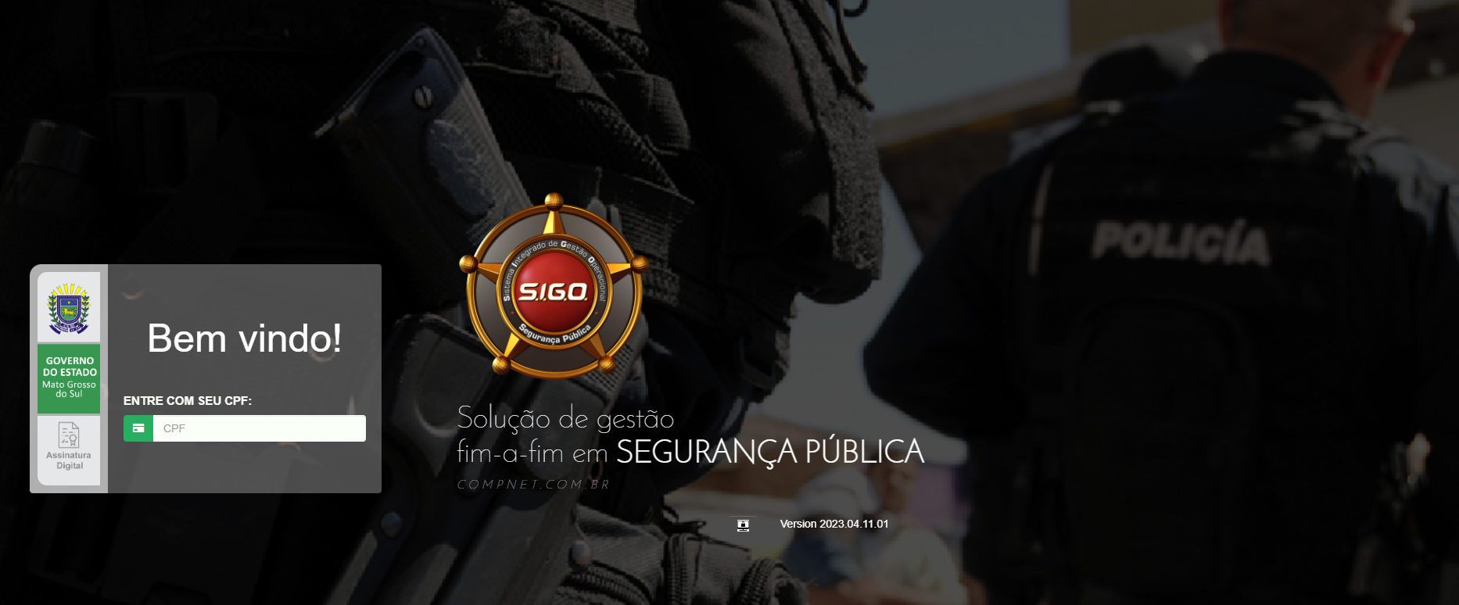
BANCOS DE DADOS E INDICADORES DA SECRETARIA DE JUSTIÇA E SEGURANÇA PÚBLICA NORTEANDO A TOMADA DE DECISÃO.
SIGO
(Sistema Integrado de Gestão Operacional)

Slide 7
BANCOS DE DADOS E INDICADORES DA SECRETARIA DE JUSTIÇA E SEGURANÇA PÚBLICA NORTEANDO A TOMADA DE DECISÃO.

Slide 8
BANCOS DE DADOS E INDICADORES DA SECRETARIA DE JUSTIÇA E SEGURANÇA PÚBLICA NORTEANDO A TOMADA DE DECISÃO.
GEOSIGO
(Análise Geoespacial)

Slide 9
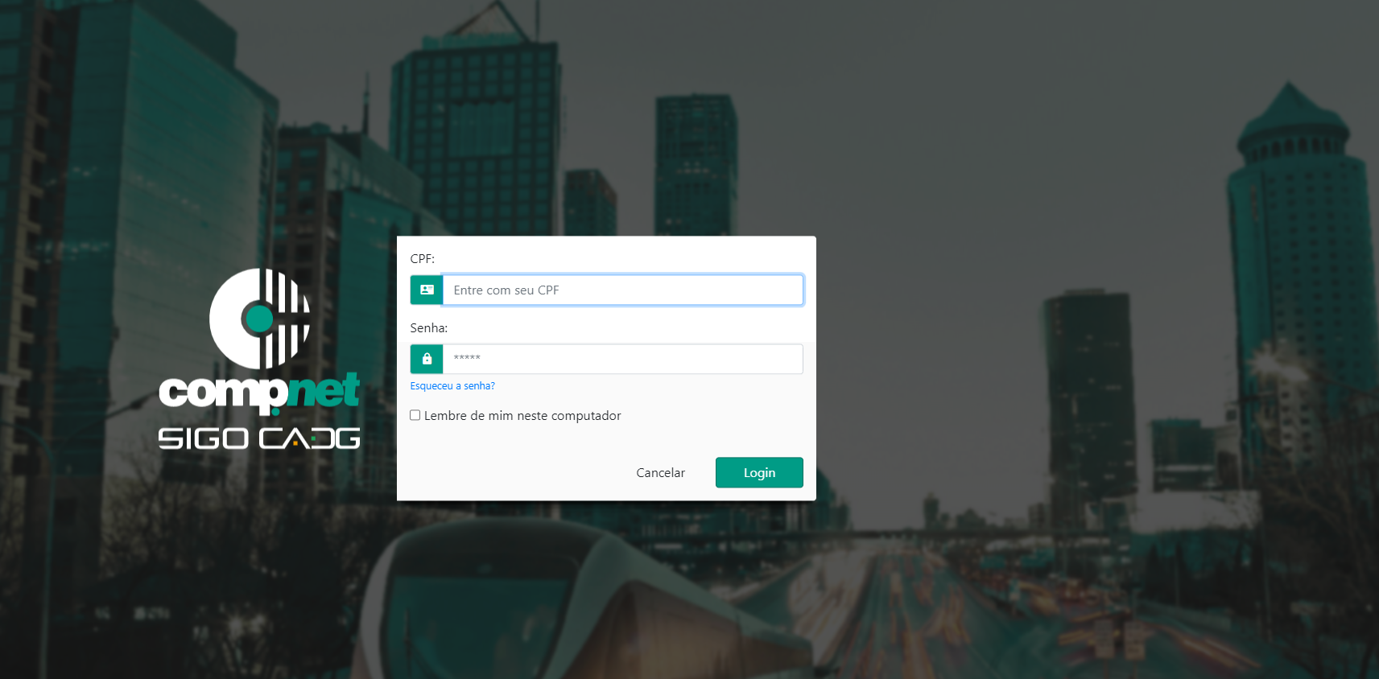
BANCOS DE DADOS E INDICADORES DA SECRETARIA DE JUSTIÇA E SEGURANÇA PÚBLICA NORTEANDO A TOMADA DE DECISÃO.
BI/SIGO
(Business Intelligence)

